Slide 1
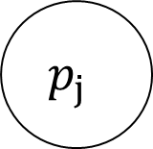
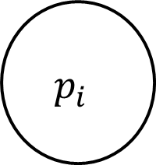


$$Δp_{i}$$
$$Δp_{j}$$
$$p_{i}$$
$$p_{j}$$
Rest Length

Slide 2
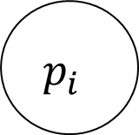









$$Δp_{i}$$
$$Δp_{j}$$
$$p_{i}$$
$$p_{j}$$
Rest Length
$$m_{i}>m_{j}$$
$$Δp_{i}$$
$$Δp_{j}$$
$$p_{i}$$
$$p_{j}$$
Rest Length
$$m_{i}=m_{j}$$

Slide 3
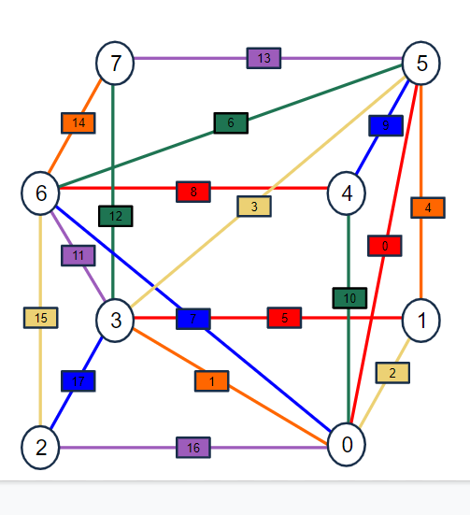
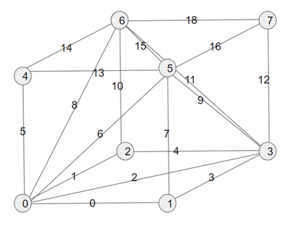


























1
$${ e}_{13}$$
$${ p}_{7}$$
$${ p}_{5}$$
$${ e}_{6}$$
$${ e}_{14}$$
$${ e}_{9}$$
$${ e}_{8}$$
$${ e}_{4}$$
$${ p}_{6}$$
$${ p}_{4}$$
$${ e}_{12}$$
$${ e}_{3}$$
$${ e}_{0}$$
$${ e}_{11}$$
$${ e}_{5}$$
$${ e}_{10}$$
$${ e}_{15}$$
$${ e}_{7}$$
$${ p}_{3}$$
$${ p}_{1}$$
$${ e}_{17}$$
$${ e}_{1}$$
$${ e}_{2}$$
$${ p}_{2}$$
$${ e}_{16}$$
$${ p}_{0}$$

Slide 4
















$${ p}_{1}$$
$${ e}_{0}$$
$$p_{0}$$
$${ p}_{1}$$
$${ e}_{0}$$
$$p_{0}$$
$${ e}_{1}$$
$${ e}_{1}$$
$$p_{0}$$
$${ e}_{2}$$
$$gravity$$
$${ p}_{2}$$
$${ p}_{2}$$
$${ e}_{2}$$
$${ p}_{3}$$
$${ p}_{3}$$

Slide 5
$${ p}_{1}$$
$${ e}_{0}$$
$$p_{0}$$
$${ p}_{1}$$
$${ e}_{0}$$
$$p_{0}$$
$${ e}_{1}$$
$${ e}_{1}$$
$$p_{0}$$
$${ e}_{2}$$
$$gravity$$
$${ p}_{2}$$
$${ p}_{2}$$
$${ e}_{2}$$
$${ p}_{3}$$
$${ p}_{3}$$

Slide 6










$$p_{1}$$
$$e_{0}$$
$$p_{0}$$
$$e_{1}$$
$$p_{0}$$
$Δp_{0}$
$$gravity$$
$$p_{2}$$
$$e_{2}$$
$$p_{3}$$

Slide 7








$$p_{7}$$
13
$$p_{5}$$
14
6
9
$$p_{6}$$
$$p_{4}$$
4
8
12
3
0
11
$$p_{3}$$
$$p_{1}$$
15
7
5
10
17
2
1
$$p_{2}$$
$$p_{0}$$
16

Slide 9

$$p_{7}$$
13
$$p_{5}$$
14
6
9
$$p_{6}$$
$$p_{4}$$
4
8
12
3
0
11
$$p_{3}$$
$$p_{1}$$
15
7
5
10
17
2
1
$$p_{2}$$
$$p_{0}$$
16

Slide 10
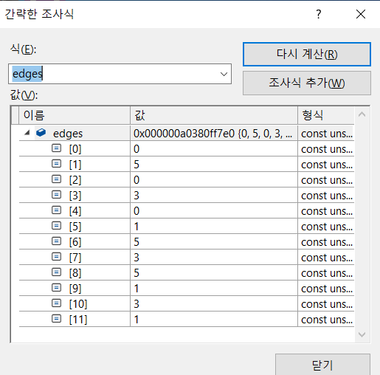
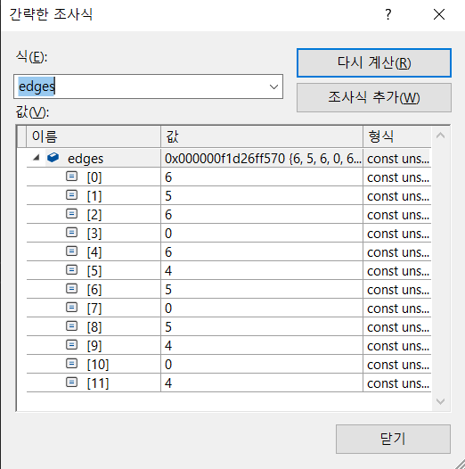

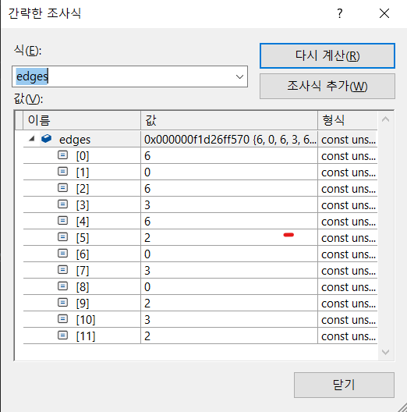
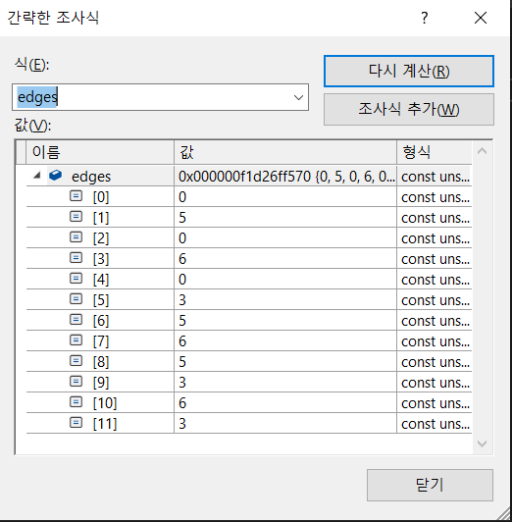
InitEdges 의 edges[12]

Slide 11
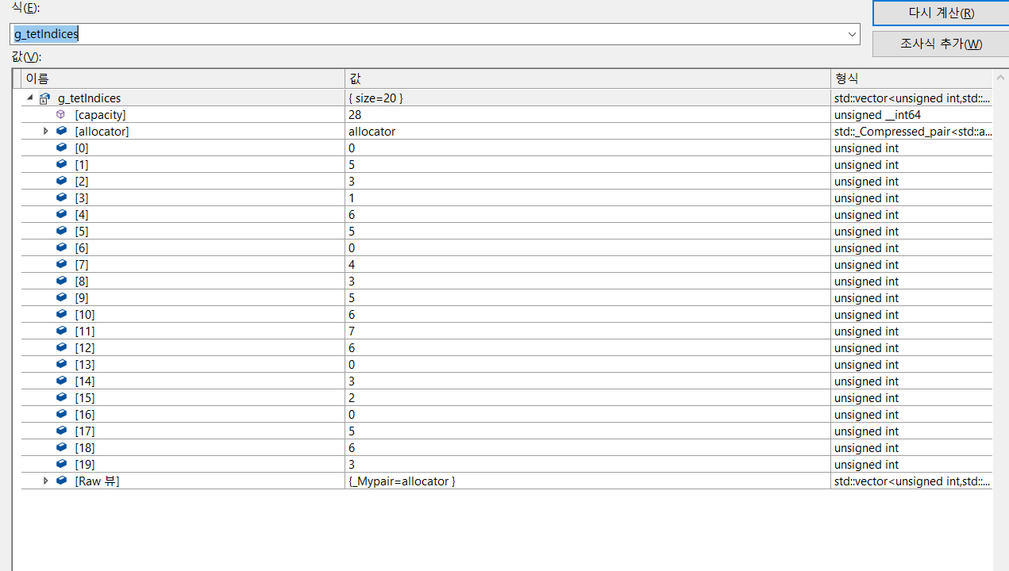

Slide 12
외력 발생
정점 초기화
엣지 초기화
CPU에서 GPU로
정점정보 복사
PEG 초기화
Projection
GPU 메모리 초기화(엣지, 정점, Group)
GPU에서 CPU로
정점정보 복사
속도 Update

Slide 14
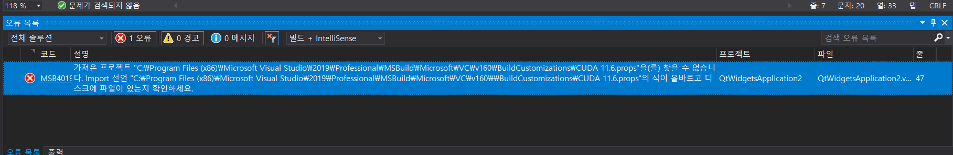
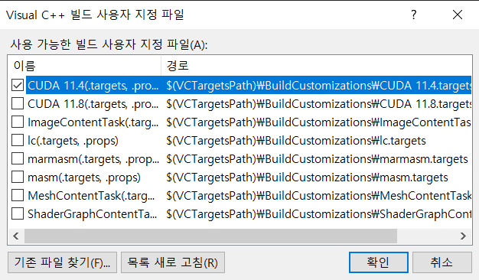
Errors Handling
프로젝트 > 속성> 빌드종속성 > 사용자지정 빌드 CUDA 11.4 선택

Slide 15
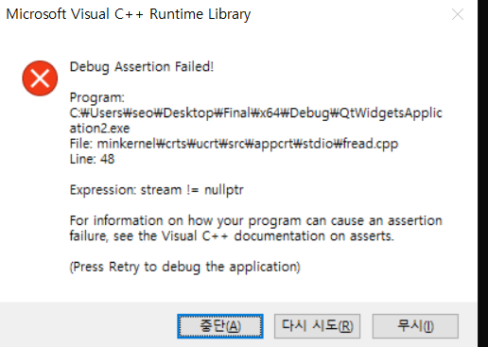
만일 디버깅모드로 돌리고 싶다면 링커>입력>$(QTDIR)\lib\Qt6OpenGLWidgets.lib>$(QTDIR)\lib\Qt6OpenGLWidgetsd.lib로 변경

